Slide 1
PHÂN TÍCH QUY TRÌNH NGHIỆP VỤ
Chuỗi bán lẻ thegioididong.com và TopZone
Nhóm 4 · Hệ thống Quản trị Qui trình Nghiệp vụ
GVHD: ThS. Hà Lê Hoài Trung
Nguyễn Ngọc Danh · Nguyễn Thị Hồng Phúc · Nguyễn Thanh Phúc · Mai Hoàng Hưng
Notes:
Chào thầy và các bạn. Nhóm em trình bày đề tài phân tích quy trình nghiệp vụ chuỗi bán lẻ Thế Giới Di Động và TopZone. Bài gồm bốn phần: tổng quan và kiến trúc quy trình, cơ sở lý thuyết, mô hình hóa, và phân tích cải tiến.

Slide 2
Nội dung trình bày
• Phần 1 — Tổng quan doanh nghiệp và kiến trúc quy trình
• Phần 2 — Cơ sở lý thuyết và phương pháp
• Phần 3 — Mô hình hóa quy trình bằng BPMN
• Phần 4 — Phân tích, phát hiện và đề xuất cải tiến
Notes:
Bài chia bốn phần, tổng khoảng 15 phút. Em sẽ dành nhiều thời gian nhất cho phần 3 và 4 vì đó là phần có kết quả phân tích.

Slide 3
1.1 Doanh nghiệp và phạm vi
• MWG vận hành hai chuỗi: thegioididong.com (phổ thông) và TopZone (ủy quyền Apple)
• Dùng chung nền tảng ERP, kho và hệ thống bảo hành
• Phạm vi sản phẩm: điện thoại, laptop, máy tính bảng, phụ kiện
• Loại khỏi phạm vi: đồng hồ, hàng gia dụng, hàng tiêu dùng, dịch vụ SIM
Notes:
Hai chuỗi dùng chung nền tảng vận hành nên quy trình lõi gộp được, chỉ tách khi có khác biệt thật sự — ví dụ khâu bảo hành của TopZone đi theo kênh Apple.

Slide 4
1.2 Giới hạn — nói trước để mọi số liệu sau đều truy được nguồn
• Nhóm là người quan sát bên ngoài, không truy cập hệ thống nội bộ MWG
• Số liệu thời gian đến từ bấm giờ tại cửa hàng (ghi rõ cỡ mẫu n)
• Số không đo được ghi rõ “(ước lượng)” và đưa vào bảng giả định
• Quy trình mô tả là mô hình suy luận, không phải quy trình MWG ban hành
Notes:
Đây là slide em muốn nói kỹ. Nhóm không có số liệu nội bộ, nên thay vì bịa ra con số đẹp, nhóm ghi rõ cái gì đo được và cái gì không. Mọi con số trong bài đều truy được về bảng bấm giờ hoặc bảng giả định.

Slide 5
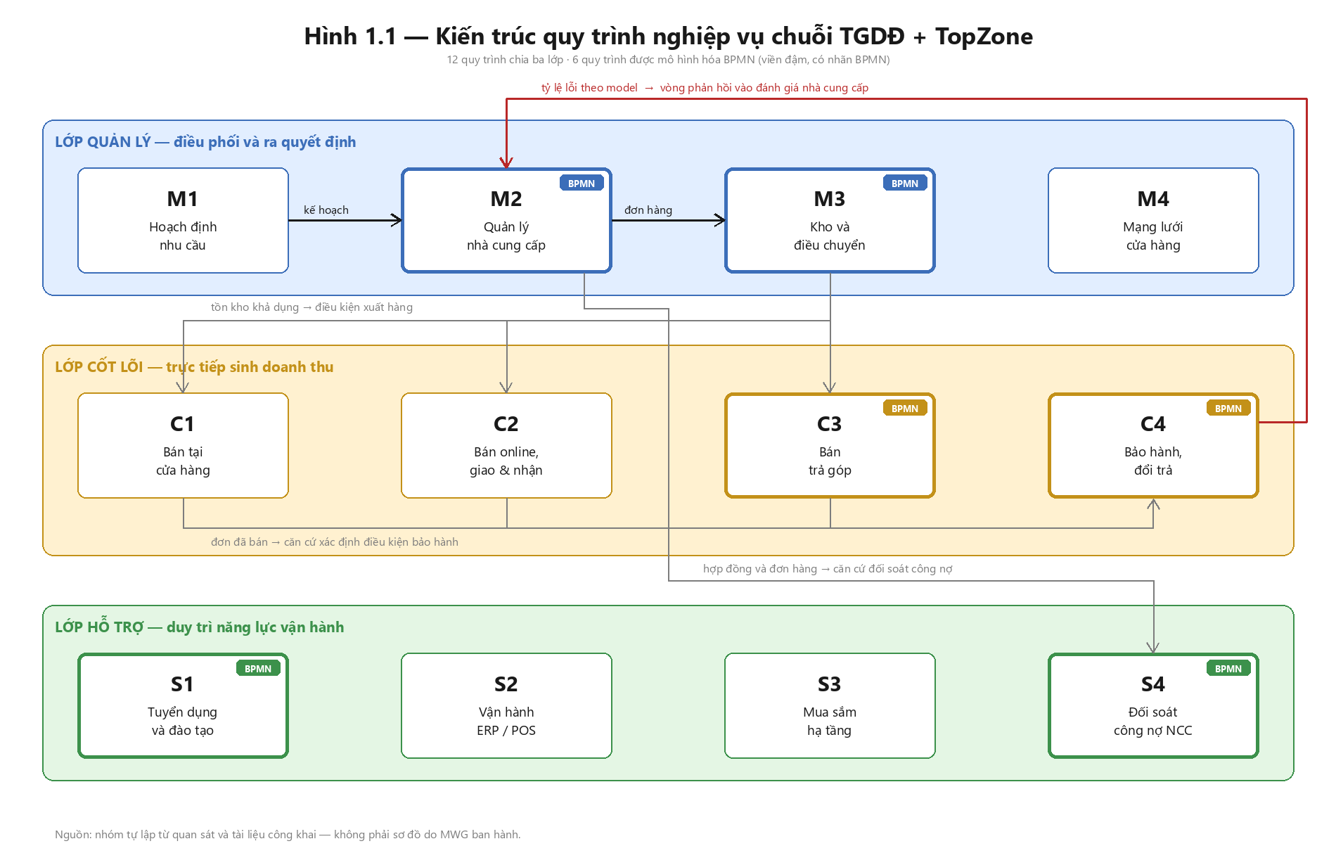
1.3 Kiến trúc 12 quy trình theo ba lớp
• 6 quy trình được mô hình hóa BPMN: M2, M3, C3, C4, S1, S4
Notes:
Đây là Hình 1.1 trong báo cáo. Ba dải là ba lớp. Mũi tên đỏ là vòng phản hồi từ bảo hành ngược lên quản lý nhà cung cấp — em sẽ quay lại chỗ này ở phần 4.

Slide 6
1.3 Vì sao vòng phản hồi C4 → M2 quan trọng
• Dữ liệu lỗi thực tế phát sinh ở khâu bảo hành (C4)
• Chỉ có ích cho việc chọn nhà cung cấp (M2) nếu quay về kịp thời
• Trễ ở vòng này = tiếp tục nhập model tỷ lệ lỗi cao
• Chi phí bảo hành cộng dồn qua nhiều chu kỳ nhập hàng
• Ghi nhận thành phát hiện IR-13 trong Issue Register
Notes:
Đây là luồng duy nhất đi ngược từ lớp cốt lõi lên lớp quản lý, và là phát hiện mà nhóm thấy đáng giá nhất về mặt kiến trúc.

Slide 7
2.1 Khái niệm quy trình nghiệp vụ và BPM lifecycle
• [Nội dung do Hồng Phúc bổ sung]
Notes:
Phần lý thuyết do bạn Hồng Phúc trình bày.

Slide 8
2.2 Ký hiệu BPMN 2.0 dùng trong đề tài
• [Nội dung do Hồng Phúc bổ sung]
Notes:
Bảng ký hiệu — Hồng Phúc trình bày.

Slide 9
2.3 Ba nhóm lãng phí Move / Hold / Overdo
• [Nội dung do Hồng Phúc bổ sung]
Notes:
Khung phân loại lãng phí — Hồng Phúc trình bày.

Slide 10
2.4 Phương pháp thu thập dữ liệu
• Quan sát trực tiếp tại cửa hàng TGDĐ
• Bấm giờ 6–10 lượt giao dịch bán, bấm riêng khâu bảo hành
• Phỏng vấn nhân viên — 6 câu ngắn, không ghi âm nếu không được đồng ý
• Chụp biểu mẫu và chính sách, che thông tin cá nhân
• [Số liệu cụ thể do Hưng bổ sung sau buổi khảo sát]
Notes:
Bạn Hưng phụ trách buổi khảo sát thực địa. Đây là phần khác biệt lớn nhất của nhóm so với việc chỉ đọc tài liệu trên mạng.

Slide 11
2.5 Review chéo mô hình — bằng chứng từ pull request
• Mỗi mô hình: một người vẽ, một người khác duyệt qua pull request
• Comment trong PR dùng luôn làm biên bản review chéo
• Tự kiểm bằng script trên file .bpmn, không đếm tay
• M2: 9 gateway · C3: 10 gateway · C4: 11 gateway — đều vượt mốc 7
Notes:
Nhóm không merge im lặng. Comment trong pull request chính là biên bản review, một việc ra hai sản phẩm.

Slide 12
3.1 Ba quy trình cốt lõi — hồ sơ đầy đủ 12 mục
• C1 Bán tại cửa hàng — 14 bước, 9 điểm quyết định, 6 ngoại lệ
• C3 Bán trả góp — 15 bước, 10 điểm quyết định, 7 ngoại lệ
• C4 Bảo hành đổi trả — 16 bước, 11 điểm quyết định, 7 ngoại lệ
• Template thống nhất: mục đích, phạm vi, actor, I/O, bước, gateway, ngoại lệ, quy tắc, chỉ số, hệ thống, điểm nghẽn, nguồn
Notes:
Ba hồ sơ dùng chung một template 12 mục, nên Chương 3 dàn trang đồng nhất và bảng nào cũng so sánh được với nhau.

Slide 13
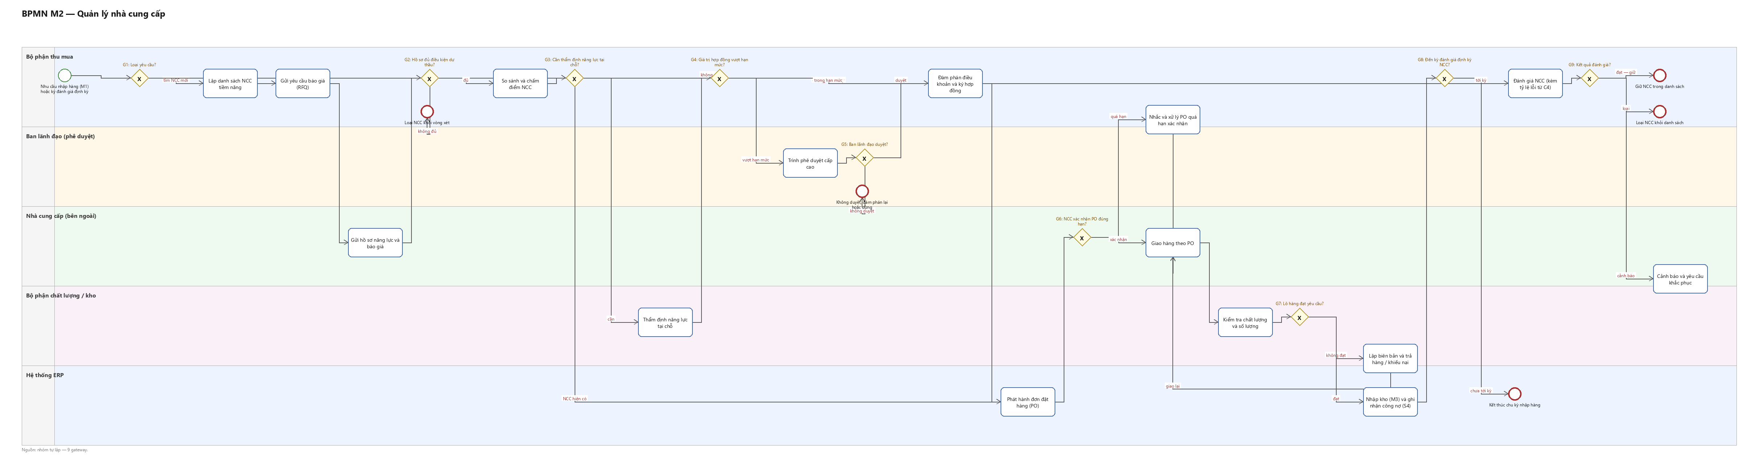
3.4 BPMN M2 — Quản lý nhà cung cấp (9 gateway)
• Lưu ý: dựng khi hồ sơ M2 chưa hoàn tất, cần đối chiếu trước 30/08
Notes:
Mô hình M2 có vòng phê duyệt nhiều cấp theo giá trị hợp đồng, và vòng đánh giá nhà cung cấp định kỳ có dùng dữ liệu lỗi từ C4.

Slide 14
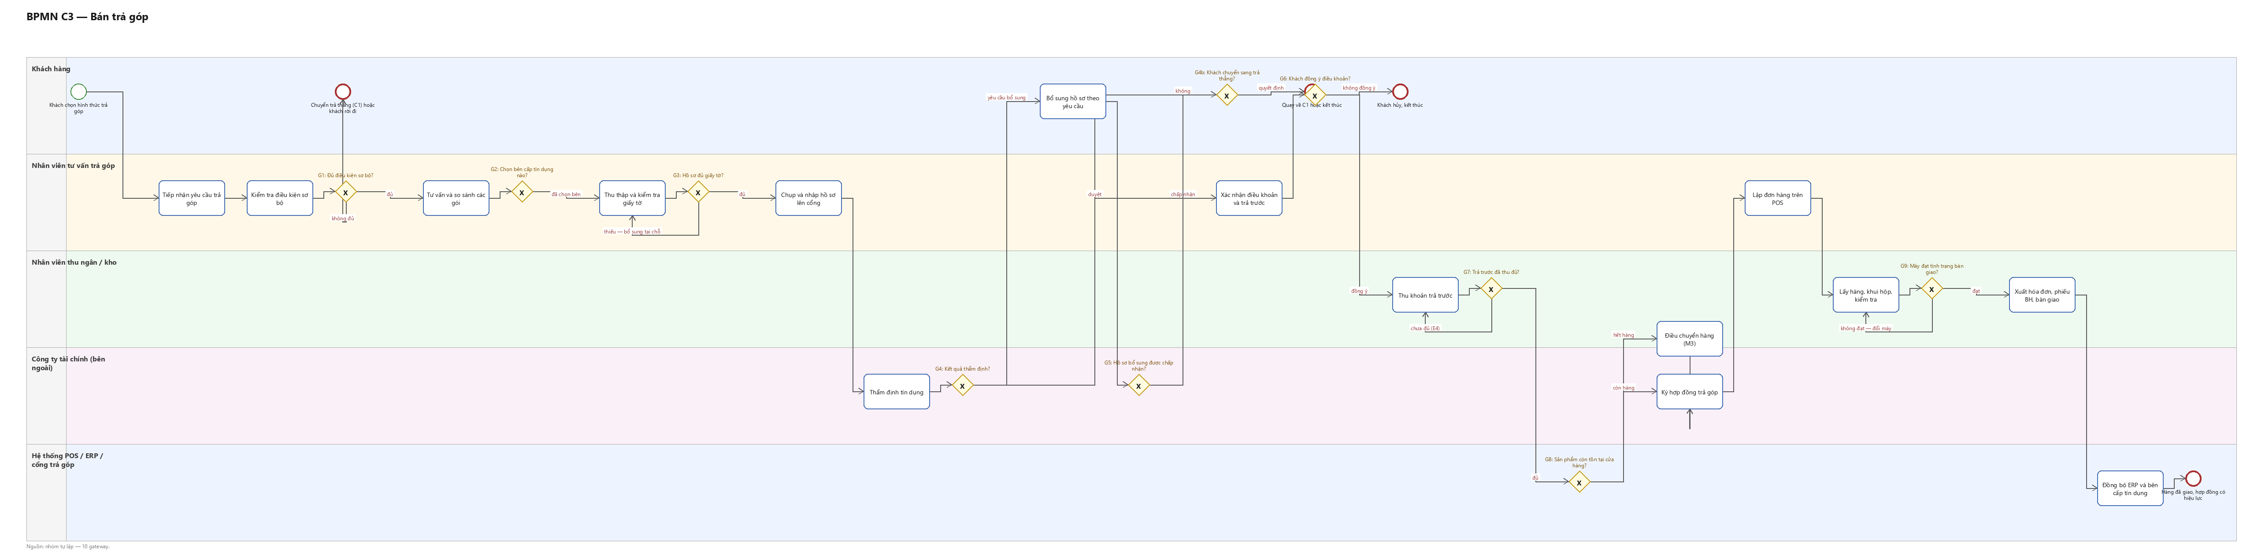
3.4 BPMN C3 — Bán trả góp (10 gateway)
• G4 ba nhánh: duyệt / từ chối / yêu cầu bổ sung
Notes:
Điểm đáng chú ý ở C3 là actor công ty tài chính nằm ngoài doanh nghiệp nhưng lại là người ra quyết định. Toàn bộ quy trình dừng chờ ở đó.

Slide 15
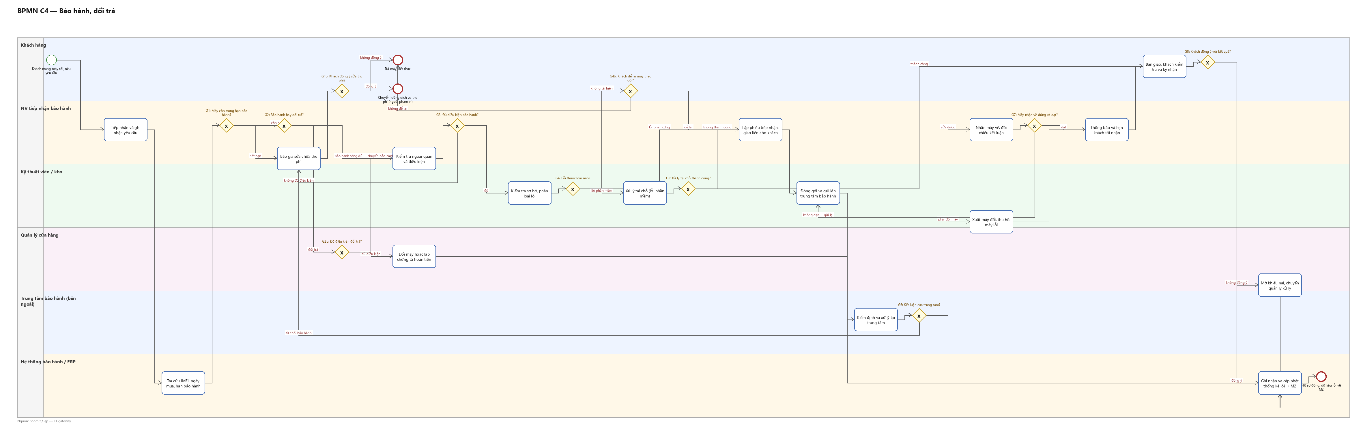
3.4 BPMN C4 — Bảo hành, đổi trả (11 gateway)
• Trung tâm bảo hành vẽ thành lane riêng — actor bên ngoài ra quyết định cuối
Notes:
C4 là mô hình phức tạp nhất với 11 gateway. Có bốn kết thúc khác nhau, trong đó hai kết thúc là từ chối bảo hành.

Slide 16
4.1 Bảng giả định cho số liệu chưa xác minh
• [Nội dung bổ sung sau buổi khảo sát 23/08]
Notes:
Hưng trình bày.

Slide 17
4.2 Cycle time và hiệu suất thời gian CTE
• [Nội dung bổ sung sau buổi khảo sát 23/08]
Notes:
Hưng trình bày.

Slide 18
4.3 Phân tích giá trị VA / BVA / NVA cho C3 và C4
• [Nội dung bổ sung sau buổi khảo sát 23/08]
Notes:
Hồng Phúc trình bày.

Slide 19
4.4 Phân nhóm lãng phí Move / Hold / Overdo
• [Nội dung bổ sung sau buổi khảo sát 23/08]
Notes:
Hồng Phúc trình bày.

Slide 20
4.5 Biểu đồ xương cá cho điểm nghẽn chính
• [Nội dung bổ sung sau buổi khảo sát 23/08]
Notes:
Hồng Phúc trình bày.

Slide 21
4.6 Issue Register — 13 phát hiện
• Hold — chờ đợi: 6 phát hiện (IR-03, 04, 05, 09, 10, 13)
• Overdo — làm thừa, làm lại: 6 phát hiện (IR-01, 02, 06, 07, 11, 12)
• Move — di chuyển: 2 phát hiện (IR-08, IR-12)
• Phân bố theo quy trình: C1 bốn · C3 bốn · C4 năm
Notes:
Mười ba phát hiện gom từ mục điểm nghẽn của ba hồ sơ. Nhóm Hold chiếm gần một nửa — đó là hướng chính của phần đề xuất.

Slide 22
4.6 Hai loại chờ đợi cần hai hướng xử lý khác nhau
• Chờ actor bên ngoài — IR-05 công ty tài chính, IR-10 trung tâm bảo hành
– Cửa hàng không kiểm soát được → giảm ảnh hưởng, không xóa được khoảng chờ
• Chờ nguồn lực nội bộ — IR-03, IR-04, IR-09
– Cửa hàng kiểm soát được → bố trí lại nhân sự và điểm phục vụ
• Xếp ưu tiên theo hai trục: mức ảnh hưởng × khả năng can thiệp
Notes:
Đây là điểm em muốn nhấn: hai phát hiện nặng nhất về thời gian lại là hai phát hiện cửa hàng không tự xử lý được. Đề xuất phải nhắm vào giảm ảnh hưởng của khoảng chờ chứ không phải xóa nó.

Slide 23
4.7 Đề xuất cải tiến
• [Viết sau khi có số liệu định lượng mục 4.2 — hạn 02/09]
Notes:
Phần đề xuất chờ số liệu khảo sát để xếp ưu tiên có căn cứ.

Slide 24
Kết luận
• Phân rã 12 quy trình theo ba lớp, mô hình hóa 6 quy trình bằng BPMN
• Ba mô hình của nhóm trưởng: 9, 10 và 11 gateway — đều vượt mốc 7
• 13 phát hiện được gom thành Issue Register có mã truy vết
• Mọi số liệu chưa xác minh đều đánh dấu rõ, không bịa số nội bộ
• Hạn chế: quy trình dựng từ quan sát bên ngoài, cần đối chiếu thực địa
Notes:
Em xin kết thúc phần trình bày. Nhóm em cảm ơn thầy và các bạn đã lắng nghe.

